Slide 1
Notice
Découper le projet en workpackages (WP) ayant 1 livrable
Un livrable constitue l’engagement du laboratoire auprès du projet/manip/collaboration sous une forme facile à appréhender (un lot de cartes livrées, un ensemble de pièces installées, un logiciel déployé) et peut faire l’objet d’une analyse et d’une décision indépendante des autres WP
Décrire chaque WP avec quelques étapes significatives mettant en avant la nature du travail, les compétences nécessaires et les échéances contractuelles
Le(s) critère(s) de réussite permettent de déterminer quand un WP est FINI = 0 FTE attribué, sauf support long terme à préciser
Planning grossier mais à « long » terme pour pérennité/visibilité des affectations de ressources
Clair et concis vaut mieux que fouillis et détaillé
Garder un niveau de détail élevé pour la gestion interne du projet
Un projet simple peut ne comporter qu’un seul WP avec 1 ou 2 étapes
Exemple : demandes HGTD, slides 19 et suivants
https://indico.in2p3.fr/event/16747/contributions/57952/attachments/45681/56883/LPNHEmeca-HGTD-lacour-081217.pdf

Slide 2
Réunions Ressource 02/2019
T2K-II
Responsable Scientifique : B. Popov
Responsable Technique : JM Parraud
Résumé liste des WP/livrables (exemple)
WP/Livrables | Echéance | Statut
Cartes d’électronique front end des nouvelles TPC | 12/2020 | EN COURS
Conception, fabrication et installation du système de suspension des TPC | 12/2020 | EN COURS
Intégration dans la DAQ du détecteur proche | 12/2020 | EN COURS

Slide 3
Projet : description libre
Science
Etude des oscillations de neutrinos et recherche de violation de CP dans le secteur
Leptonique dans les expériences T2K et T2HK au Japon
Contextes
T2K upgrade: construction de 2 TPC horizontales pour l’amélioration de l’acceptance du
détecteur proche (qui sera aussi le détecteur proche de T2HK)
Calendrier
2018-2021
Technique
Construction de nouvelles TPC: le groupe du LPNHE participe à production de l’électronique
front-end, au système de suspension des TPC et à l’acquisition (DAQ).
Etude d’une contribution possible vers l’électronique de HK.

Slide 4
Livrable 1 : description
ETUDE Electronique
Résumé des opérations techniques
Etape/ Jalon | Date | Statut
Choix du connecteur entre carte et détecteur | 03/2018 | FAIT
Conception et production d’une maquette de carte front-end (FEC) des nouvelles TPC | 12/2018 | FAIT
Modification et 2eme prototype. Support mécanique pour refroidissement et blindage EM | 06/2019 | EN COURS
Tests du prototype avec chaîne complète | 12/2019 | EN COURS
Production de 80 cartes | 03/2020 | A DISCUTER
Banc de test chez le producteur (fourni par la Pologne?) | 03/2020 | A DISCUTER
Intégration dans T2K | 12/2020 | A DISCUTER
Critères de réussite
Détails techniques, planification, modification vs réunion précédente, finances et engagements contractuels, aob :
Travail en collaboration avec Saclay (D. Calvet: coordinateur de l’électronique des TPC)
Ressources financières disponibles en 2019 pour un proto.
Pour les années suivantes, il sera financé par l’IN2P3 à hauteur de 400 kEuros sur 3 ans (pour l’ensemble de l’upgrade IN2P3), mais le profil de dépense n’est pas encore arrêté.
Chips AFTER fournis par Saclay (existant en nombre suffisant).

Slide 5
Livrable 1 : Planification RH [Y..Y+2]
Nouveau, réunion précédente, modification
 | Rappel Précèdent | 2018.5 | 2019 | 2019.5 | 2020 | 2020.5
Etape
FTE M | 0.1 | 0.3 | 0.4 | 0.4 | 0.3 | 0.3
FTE E | >0.5 | 0.8 | 0.8 | 0.8 | 0.6 | 0.6
FTE I
CDD
ϕ | 0.25 | 0.25 | 0.25 | 0.25 | 0.25 | 0.25
Noms (si nécessaire):
J.M.Parraud
F.Toussenel
E.Pierre
+
Y.Orain
Observations (travail effectif/planifié ; profil CDD/stage ; aob) :

Slide 6
Livrable 1 : Planification RH [Y+3..Y+5]
Nouveau, réunion précédente, modification
 | 2021 | 2021.5 | 2022 | 2022.5 | 2023 | 2023.5
Etape
FTE M | 0.3 | 0.3
FTE E | 0.3 | 0.3
FTE I
CDD
ϕ | 0.5 | 0.5
Noms (si nécessaire):

Slide 7
Livrable 2 : description
ETUDE mécanique
de la suspension des nouvelles TPC dans l’aimant de ND280
Etape/ Jalon | Date | Statut
Collecte des information, élaboration du projet | 10/2018 | FAIT
Design du schéma d’intégration des nouveaux détecteurs | 06/2019 | EN COURS
Conception et fabrication des pièces de suspension des TPC? | 12/2019 | A DISCUTER
Intégration dans T2K | 12/2020 | A DISCUTER
Critères de réussite
Détails techniques, planification, modification vs réunion précédente, finances et engagements contractuels, aob :

Slide 8
Livrable 2 : Planification RH [Y..Y+2]
Nouveau, réunion précédente, modification
 | Rappel Précèdent | 2018.5 | 2019 | 2019.5 | 2020 | 2020.5
Etape | 1 | 1
FTE M | 0,5 | 0,5 | 0,5 | 0,5 | 0,5 | 0,5
FTE E
FTE I
CDD
ϕ | 0,1 | 0,1 | 0,1 | 0,1 | 0,1 | 0,1
Noms (si nécessaire):
W.Ceria et à partir du 1er mars avec le nouveau mécanicien
Observations (travail effectif/planifié ; profil CDD/stage ; aob) :

Slide 9
Livrable 2 : Planification RH [Y+3..Y+5]
Nouveau, réunion précédente, modification
 | 2021 | 2021.5 | 2022 | 2022.5 | 2023 | 2023.5
Etape
FTE M | 0.5 | 0.5
FTE E
FTE I
CDD
ϕ
Noms (si nécessaire):

Slide 10
Livrable 3 : description
ETUDE informatique
intégration de la lecture des nouvelles TPC dans la DAQ de ND280
Etape/ Jalon | Date | Statut
Test d’un proto des nouvelles TPC au Cern avec proto de cartes FEC et intégration dans la DAQ | 12/2019 | EN COURS
Développement d’une DAQ basée sur Linux embarqué | 12/2019 | EN COURS
Intégration dans la DAQ de T2K | 12/2020 | A DISCUTER
Critères de réussite
Détails techniques, planification, modification vs réunion précédente, finances et engagements contractuels, aob :

Slide 11
Livrable 3 : Planification RH [Y..Y+2]
Nouveau, réunion précédente, modification
 | Rappel Précèdent | 2018.5 | 2019 | 2019.5 | 2020 | 2020.5
Etape
FTE M
FTE E
FTE I |  |  | 0.5 | 0.5 | 0.5 | 0.5
CDD
ϕ |  |  | 0,25 | 0,25 | 0,25 | 0,25
Noms (si nécessaire):
D.Terront
Observations (travail effectif/planifié ; profil CDD/stage ; aob) :

Slide 12
Livrable 3 : Planification RH [Y+3..Y+5]
Nouveau, réunion précédente, modification
 | 2021 | 2021.5 | 2022 | 2022.5 | 2023 | 2023.5
Etape
FTE M
FTE E
FTE I | 0.5 | 0.5
CDD
ϕ | 0,25 | 0,25
Noms (si nécessaire):

Slide 13
Demandes spéciales
Nouveau Matériel | Origine Budget | Cout estimé
Matériel existant / Locaux | Conflits potentiels | Dates
Postes | Nature | Dates
Divers | Coûts | Dates
Pour info: demande à l’IN2P3 de prévoir le coût de la maintenance régulière de l’alimentation électrique de l’aimant de T2K par le constructeur | 15 keuros / 2ans | À partir de 2019 (tous les 2 ans)

Slide 14
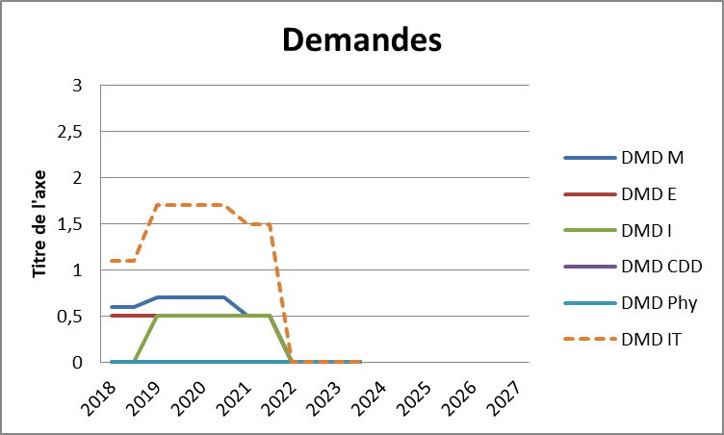
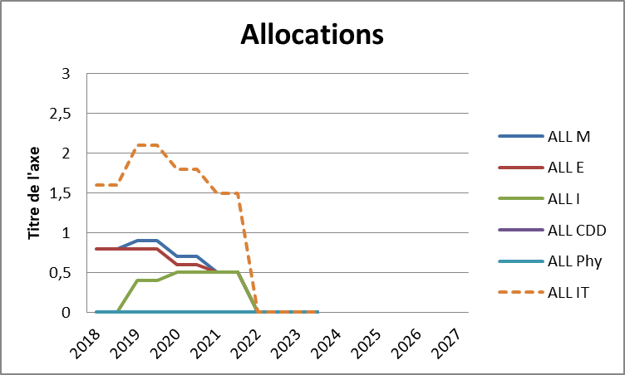
Bilan post réunion
Globalement un peu plus de ressources allouées que demandées sauf en informatique
Prendre contact avec Diego pour l’informer des besoins futurs
Pas de planification au delà de fin 2021

Slide 15
Bilan post réunion : personnes & profils d’affectation envisagés
Vert : sur-affectation
Rouge : sous-affectation
[M|E|I]initiales
…

